Slide 1
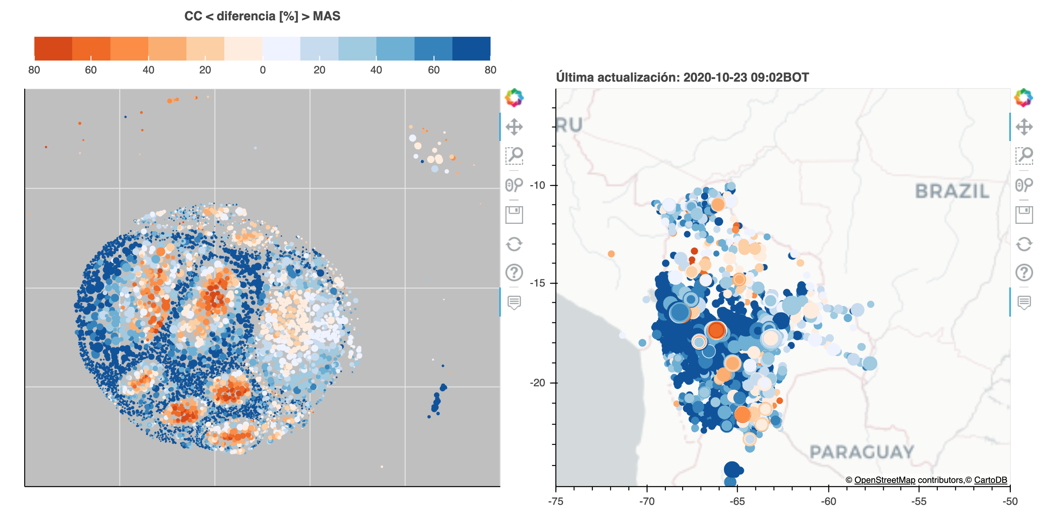
#EBol20
https://github.com/EBol20/elec-bol20
https://ebol20.github.io/elec-bol20/
Aliaga, D. et al. (2020). Visualización y análisis de las Elecciones generales de Bolivia 2020

Slide 2
Índice
Descripción del proyecto
Ejemplo de un modelo predictivo
Ejemplo de un análisis de grupos para identificar el cambio de voto de 2019 a 2020

Slide 3
1 . Descripción del proyecto
Sistematización de las datos
Liberar todo el código de adquisición, análisis y visualización
Compartir en tiempo real los resultados
Colaboración con muywaso.com
https://muywaso.com/datos-elecciones-2020/
https://ebol20.github.io/elec-bol20/dens.html

Slide 4
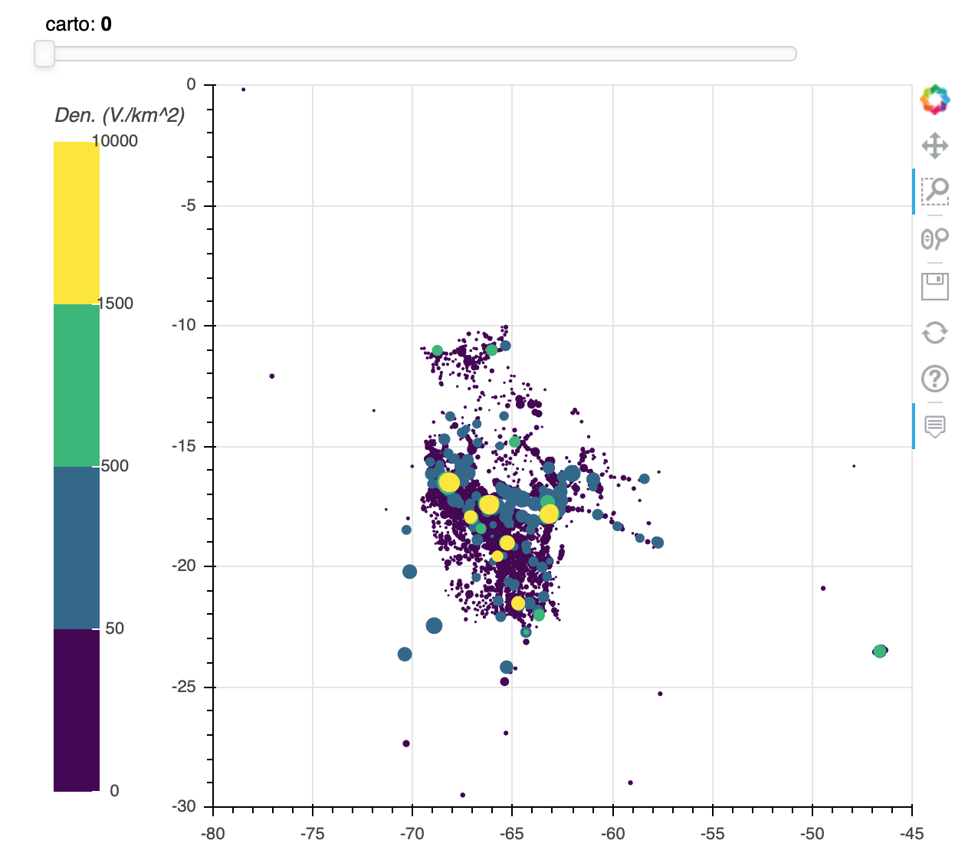
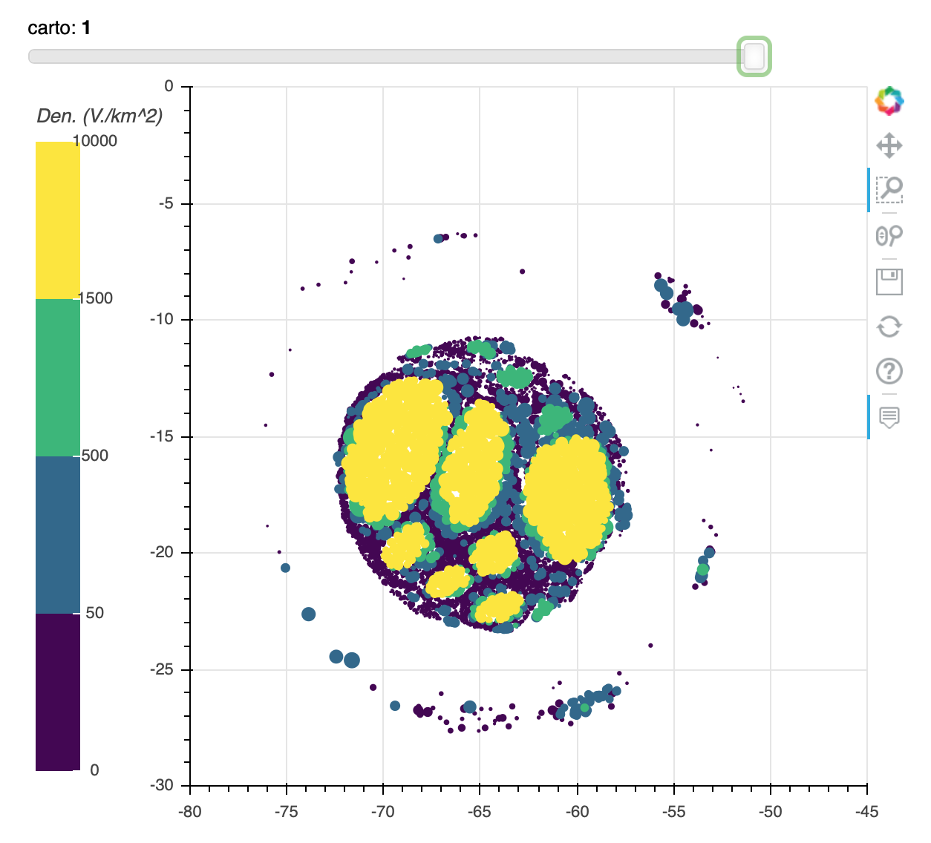
1 . Descripción del proyecto
https://ebol20.github.io/elec-bol20/dens.html

Slide 5
1 . Descripción del proyecto

Slide 6
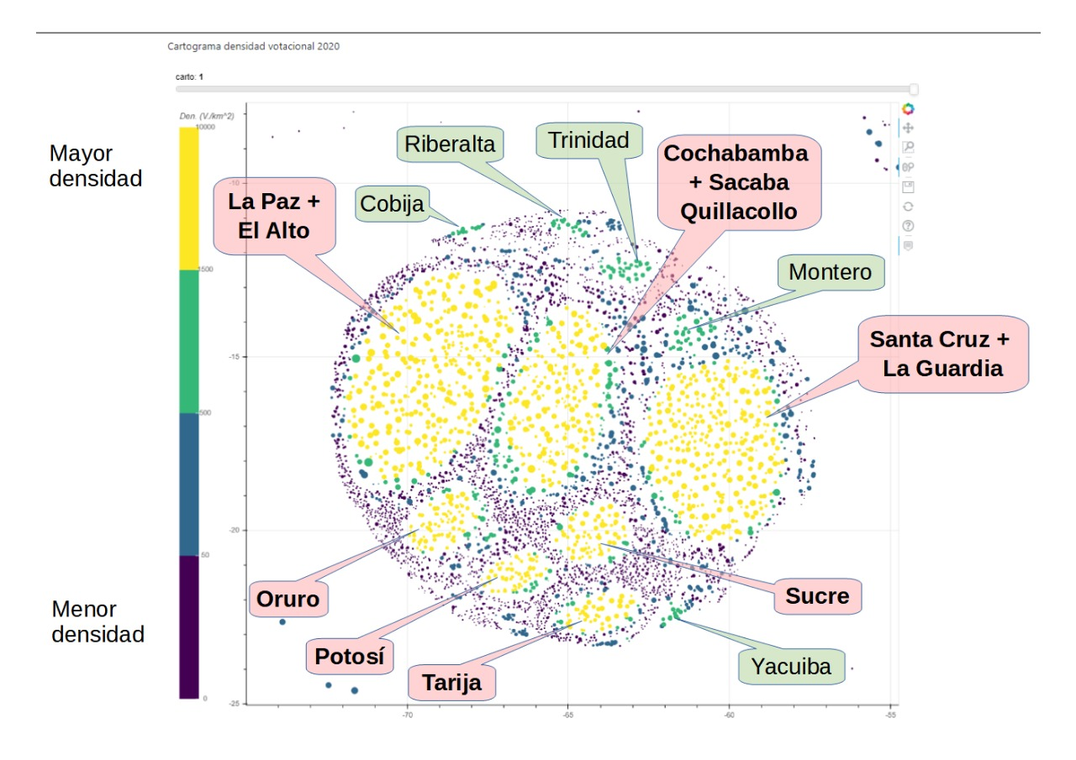

Slide 7
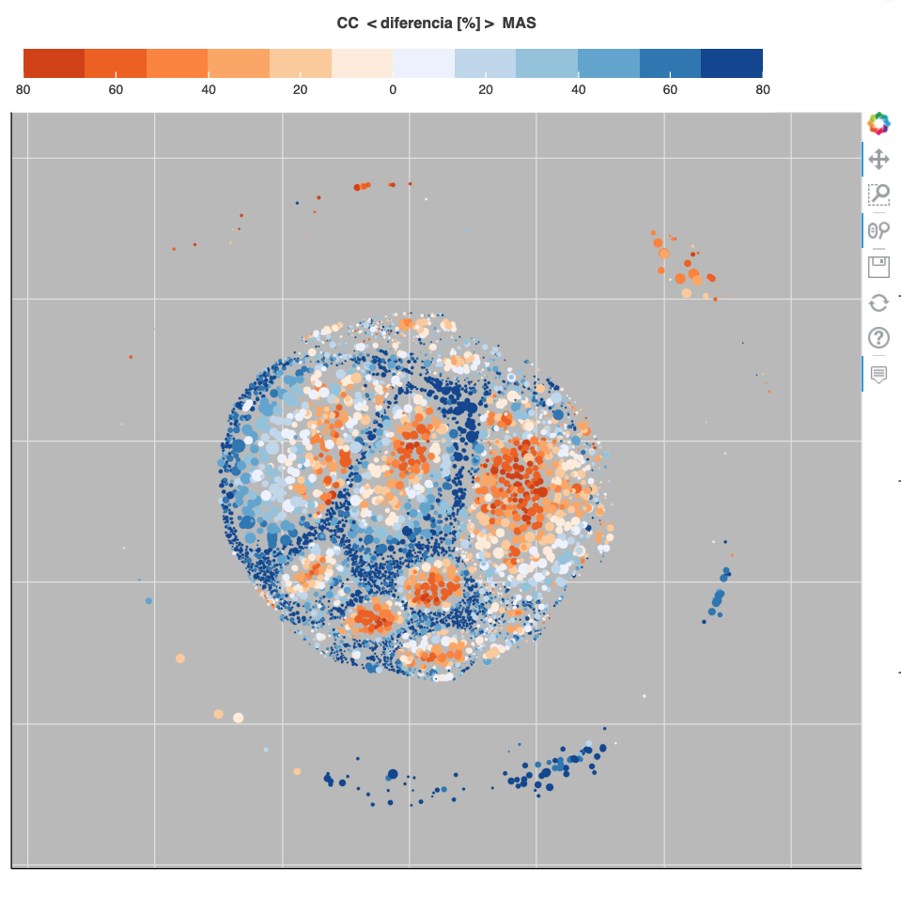
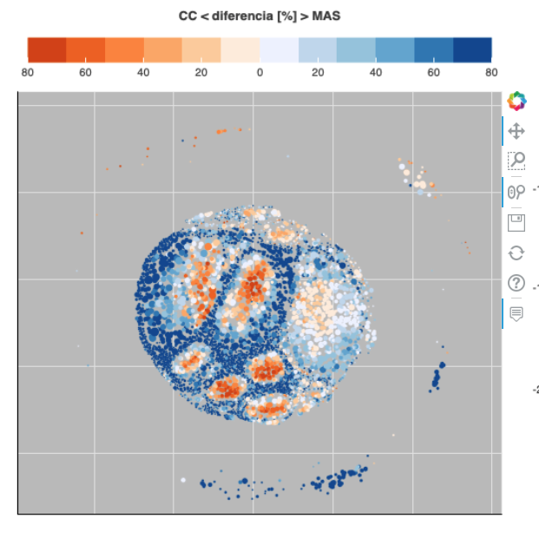
2019
2020

Slide 8
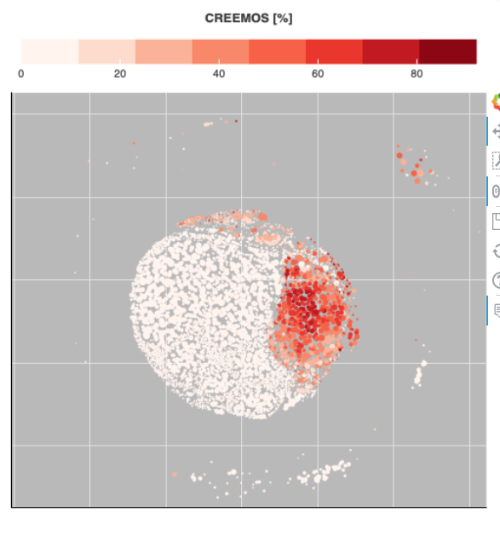
2020
2020

Slide 9
2. Modelo predictivo

Slide 10
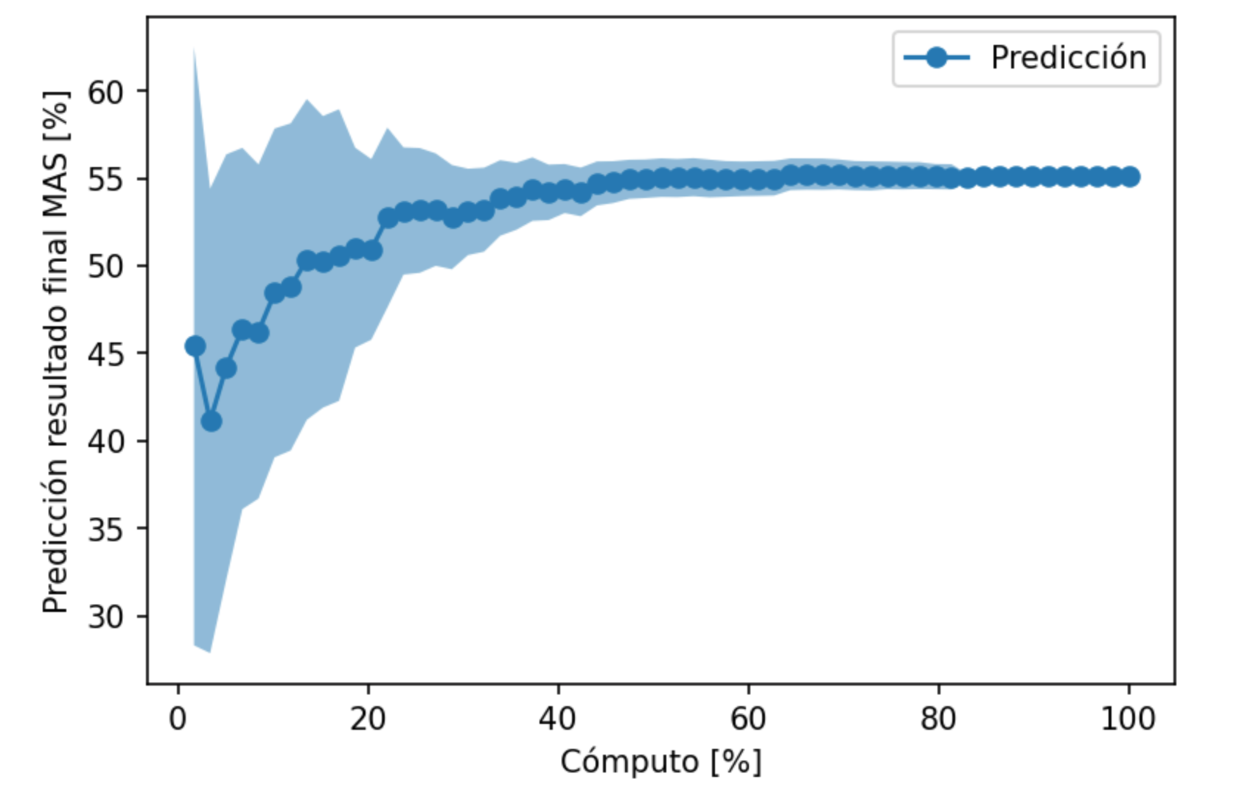
2. Modelo predictivo
Se puede predecir el resultado final basado en resultados parciales?

Slide 11
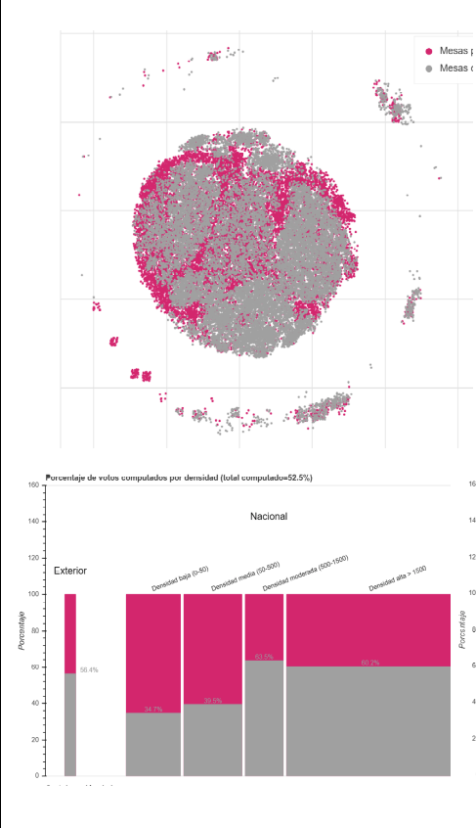
2. Modelo predictivo
Se puede predecir el resultado final basado en resultados parciales?

Slide 12
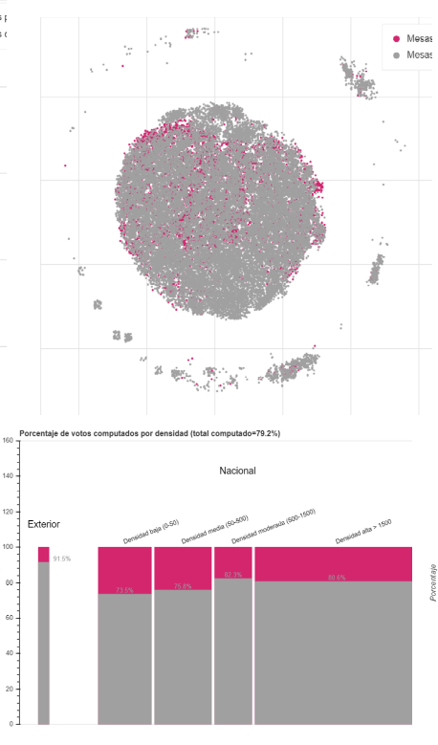
2. Modelo predictivo
Se puede predecir el resultado final basado en resultados parciales?

Slide 13
2. Modelo predictivo
Se puede predecir el resultado final basado en resultados parciales?

Slide 14
2. Modelo predictivo
¿Cómo se hacen las predicciones?

Slide 15
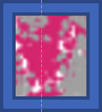
2. Modelo predictivo
¿Cómo se hacen las predicciones?

Slide 16
2. Modelo predictivo
¿Cómo se hacen las predicciones?

Slide 17
2. Modelo predictivo
¿Cómo se hacen las predicciones?

Slide 18
2. Modelo predictivo
¿Cómo se hacen las predicciones?

Slide 19
2. Modelo predictivo

Slide 20
3. Hipótesis 1: El factor CHI

Slide 21
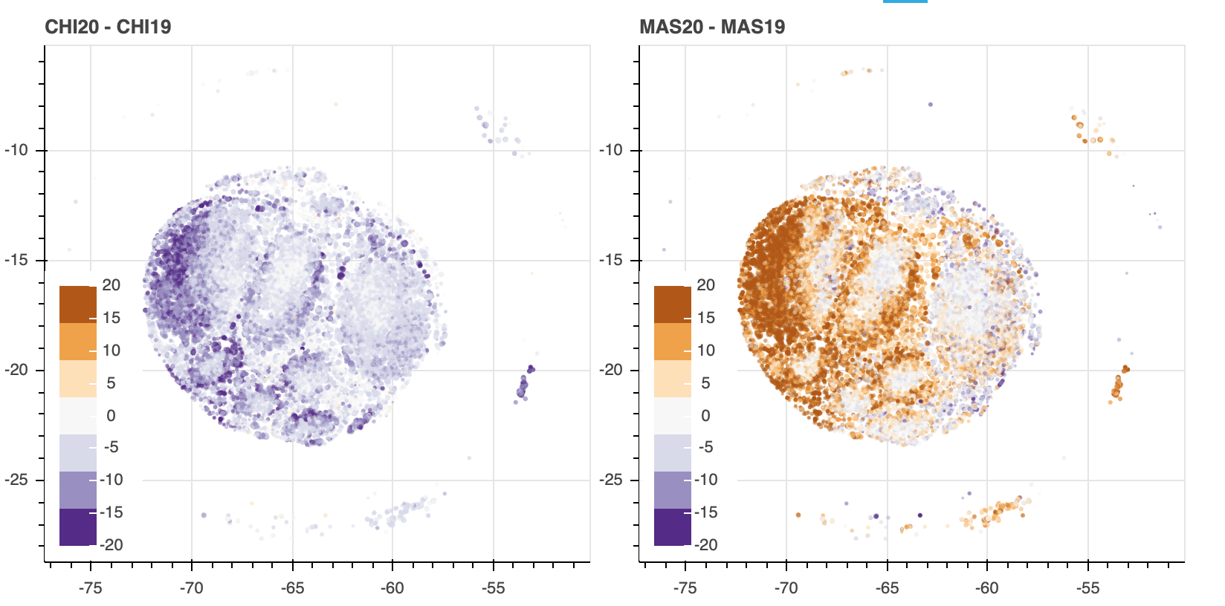
3. Hipótesis 1: El factor CHI

Slide 22
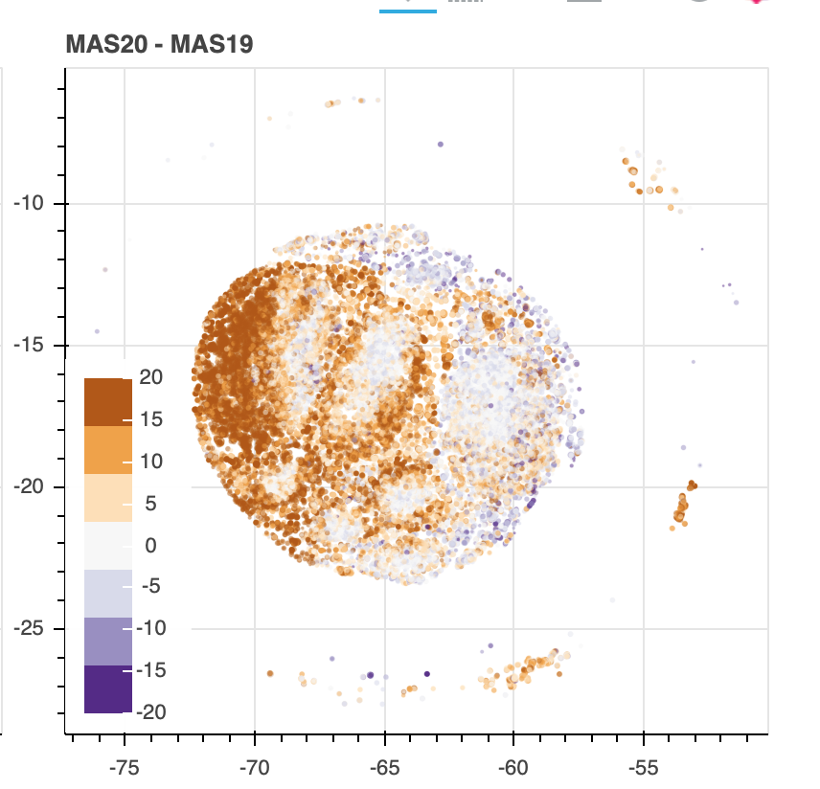
3. Hipótesis 1: El factor CHI

Slide 23
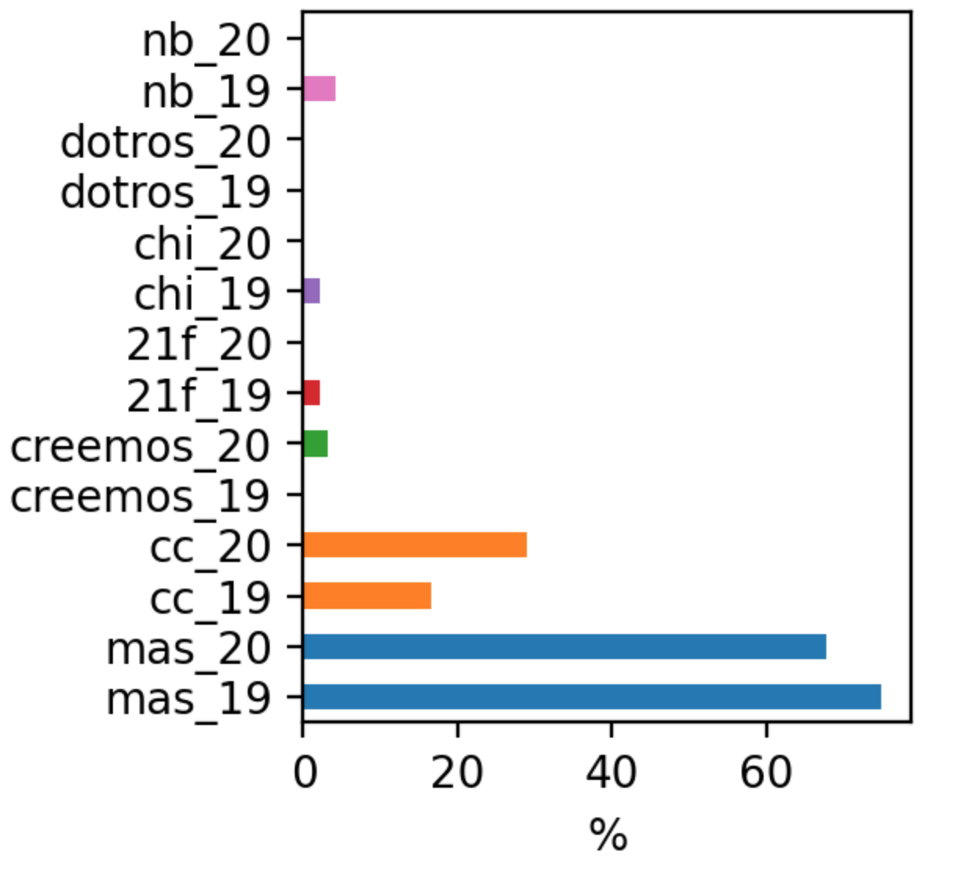
3. Hipótesis 1: El factor CHI

Slide 24
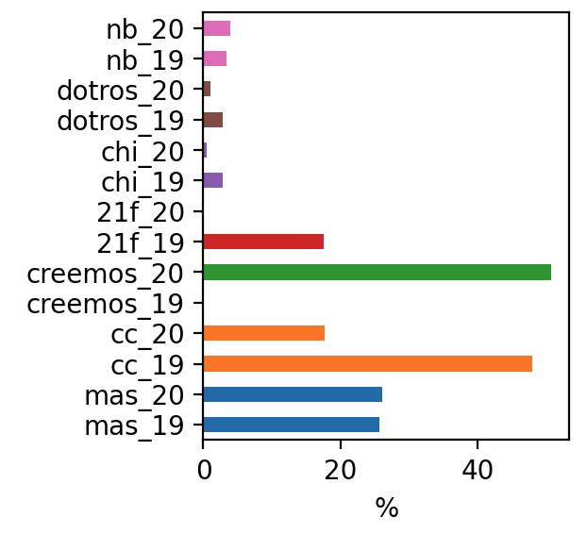
3. Hipótesis 1: El factor CHI

Slide 25
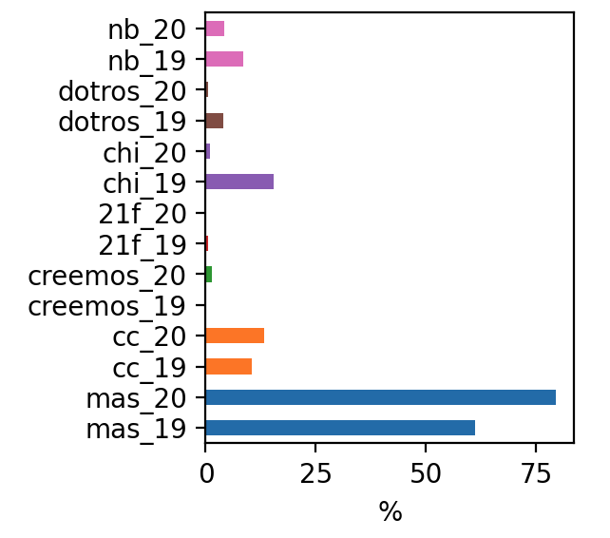
3. Hipótesis 1: El factor CHI

Slide 26
3. Hipótesis 1: El factor CHI
Metodología
Análisis de grupos

Slide 27
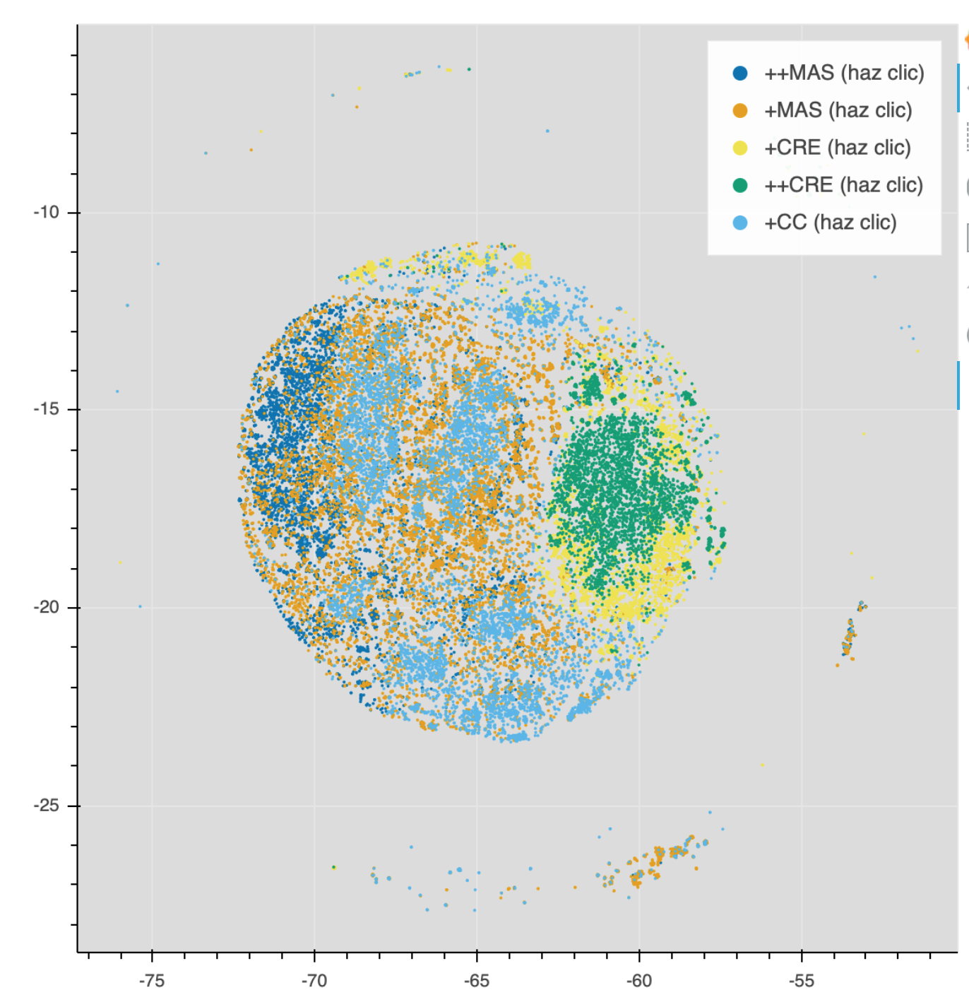

Slide 28
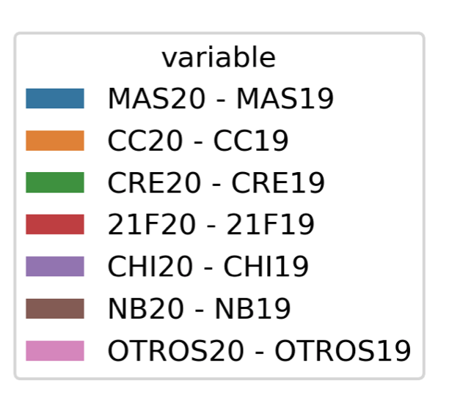
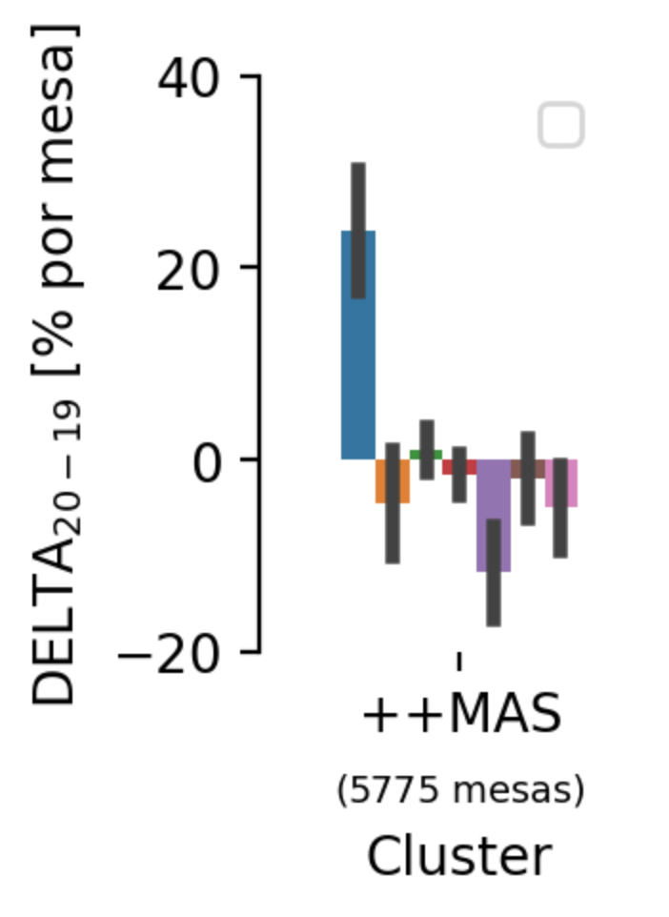


Slide 29
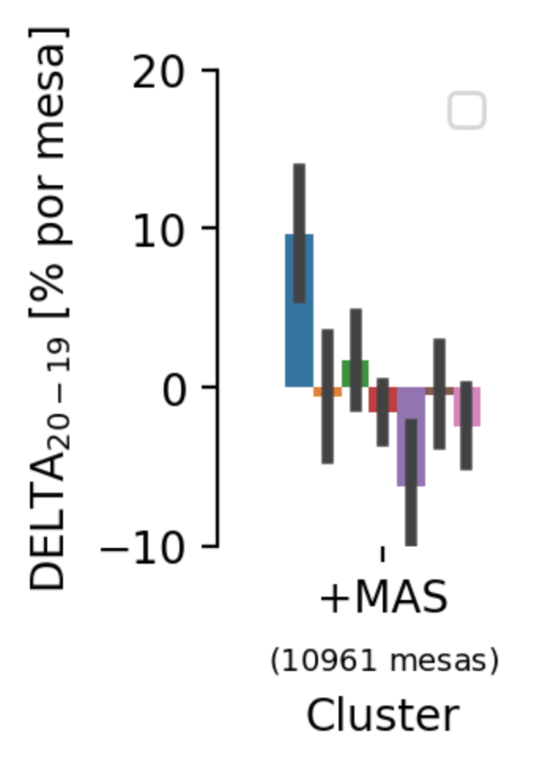


Slide 30

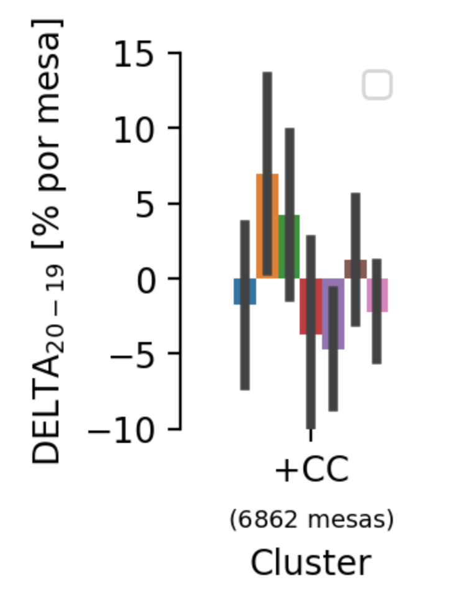

Slide 31
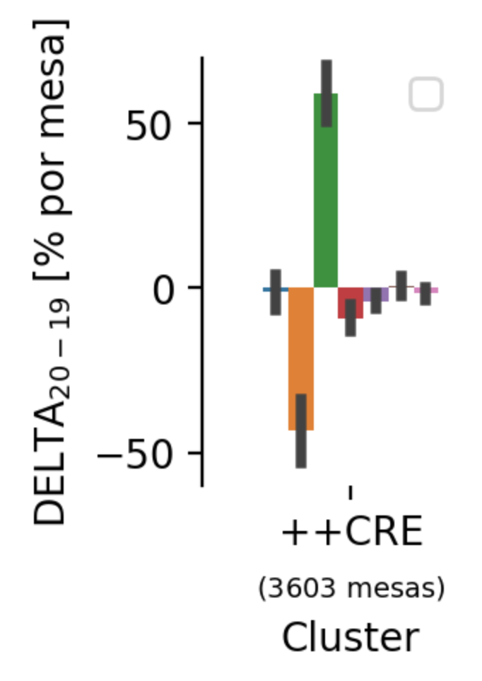


Slide 32
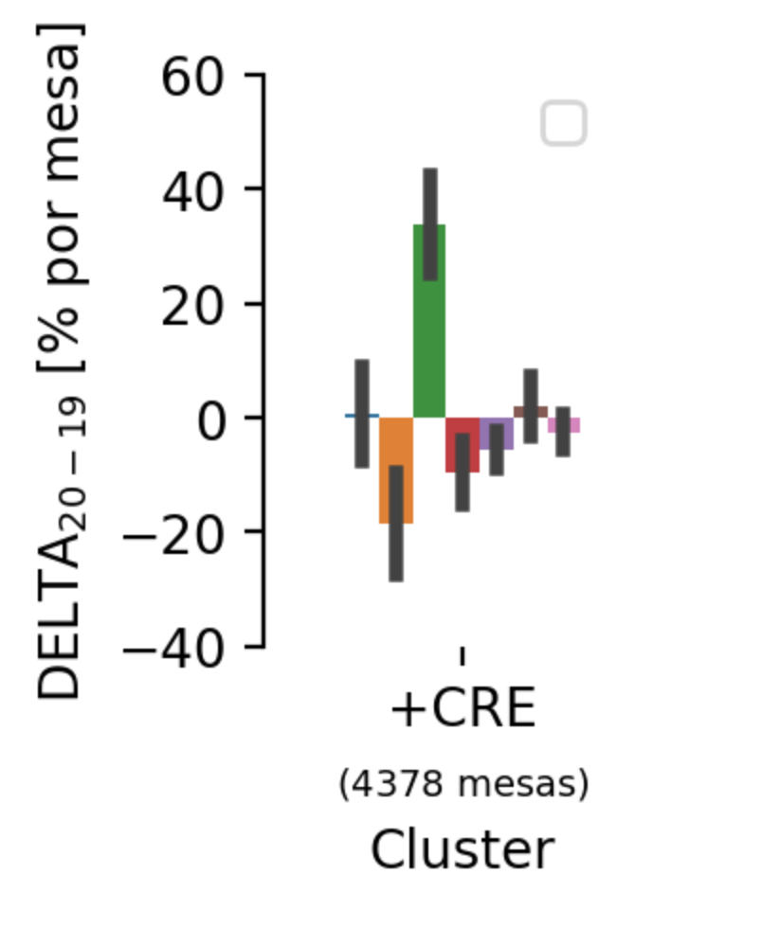


Slide 33
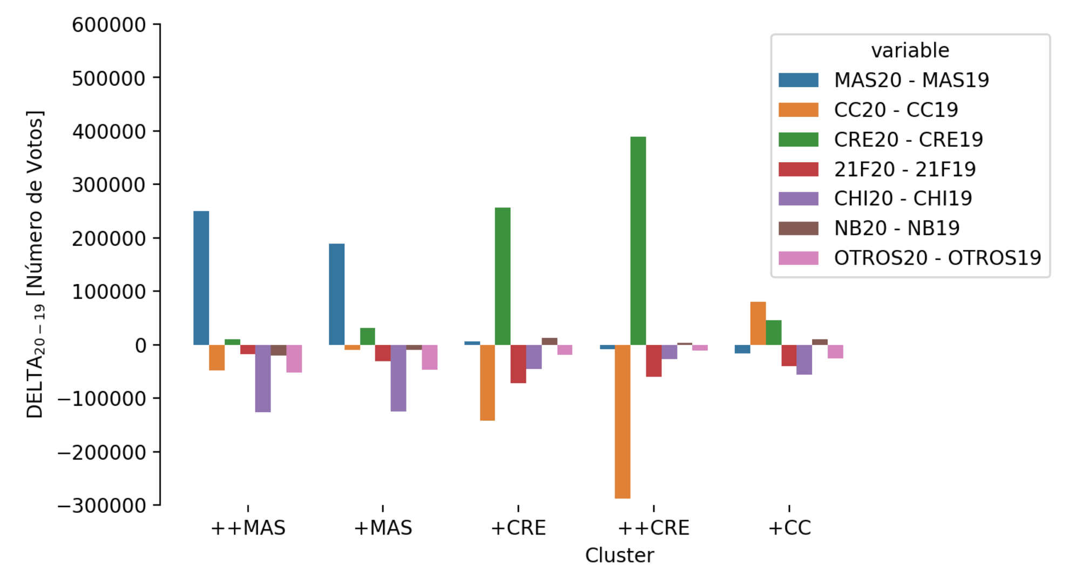
3. Hipótesis 1: El factor CHI

Slide 34
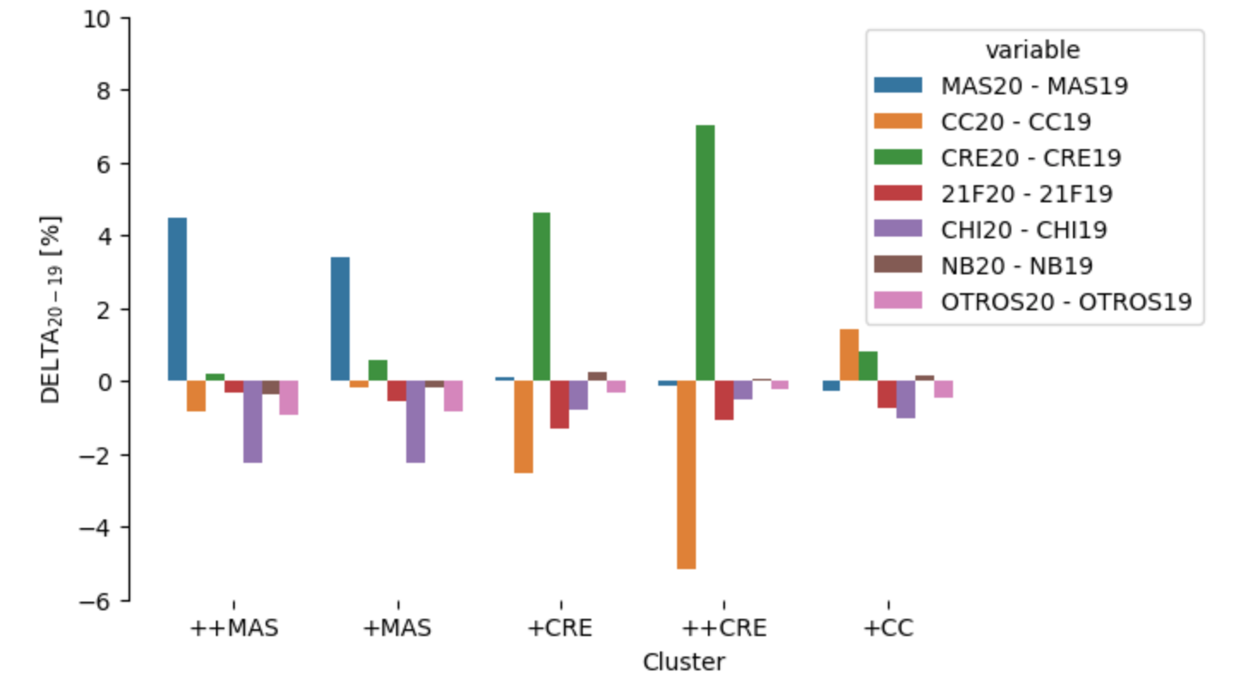
3. Hipótesis 1: El factor CHI
4.5
3.4
-2.3
-2.2

Slide 35
3. Hipótesis 1: El factor CHI
4.5
3.4
-2.3
-2.2

Slide 36
Apuntes finales
MAS ganó 7.6% ( 4.5 % vino de Chi)
CHI perdió 6.8%
CC perdió 7.3%
Creemos ganó 13.2 %

